Slide 4




Slide 5
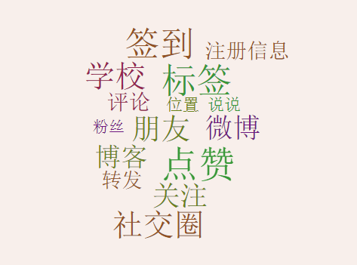
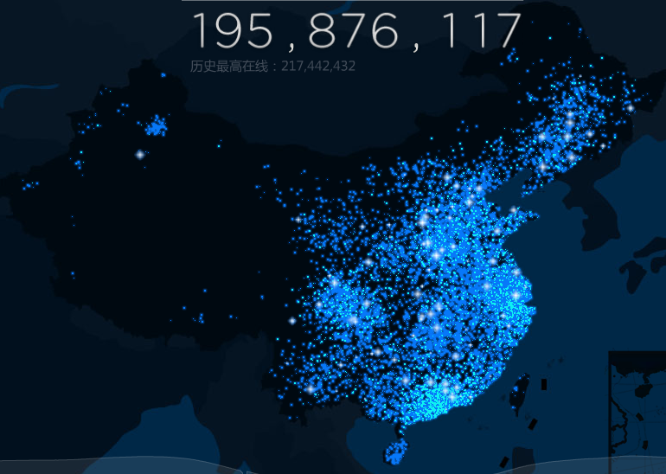

Slide 7
常见的好友推荐算法
好友推荐
存在的问题
基于关联规则和标签的推荐
文献[1]首先通过用户之间的好友关系推荐出Top-N用户，其次，通过目标用户与推荐出的Top-N用户进行标签相似性计算，在标签相似度计算时添加权重，这样改善了传统的好友推荐方法。
[1] 胡文江, 胡大伟, 高永兵, 等. 基于关联规则与标签的好友推荐算法[J]. 计算机工程与科学, 2013, 35(2): 109-113.

Slide 8
好友推荐
存在的问题
基于位置的移动社交网络的推荐方法
在现实生活中，移动设备的应用已经相当普及，而且移动设备自带的都有GPS，文献[2]有效地利用GPS定位系统，给用户进行推荐。
[2] Qiao X, Su J, Zhang J, et al. Recommending friends instantly in location-based mobile social networks[J]. Communications, China, 2014, 11(2): 109-127.

Slide 9
好友推荐
存在的问题
基于物理和社交的上下文推荐算法
文献[3]利用物理和社会的上下文信息进行推荐，首先物理环境的上下文信息包括时间、位置或者是设备型号等，社交的上下文信息包括一些喜好比如音乐，电影和衣服等。
[3] Kwon J, Kim S. Friend recommendation method using physical and social context[J]. International Journal of Computer Science and Network Security, 2010, 10(11): 116-120.

Slide 10
好友推荐
存在的问题
基于社交圈的在线社交网络朋友推荐算法
文献[4]中，首先根据用户的标签信息进行社交圈划分，在相同的社交圈内，对社交圈内的用户进行相似性的计算。
[4] 王王与, 高琳. 基于社交圈的在线社交网络朋友推荐算法[J]. 计算机学报, 2014(4).

Slide 11
好友推荐
存在的问题
网络中用户的信息分为：可变因素和不可变因素。
过往的研究大多是针对用户的不可变因素进行重点研究
用户的特征一般都是通过可变因素来表征的
因为用户的情感和兴趣都会随着各种上下文信息发生改变，一些标签信息就会变得陈旧，不能及时的更新。

Slide 13

研究目的
在社交网络中，用户通过文本表达个性化的需求和特征，通过对用户的文本进行提取，通过语义分析等技术，提出和构建用户的个性化标签模型，挖掘出用户列表，使得推荐的好友更准确，更具有个性化。
探索

Slide 14
研究内容
1
对用户的文本内容进行分析，在短文本中如何提取出有效的关键词。作为用户的标签。
2
文本中通常会包含用户情感的词汇，并加入时间因素，如何加入相似度算法中。使产生的推荐结果，可能使用户满意，符合用户的兴趣

Slide 15
拟解决关键问题
（1）在用户的文本内容里面，往往含有过多的无用词，但困难。其中也包含用户的情感词等，提取比较
（2）用户的兴趣或者需求波动很多，我们需要对用户的兴趣和爱好进行实时分析，把时间因素添加到相似性计算中。

Slide 16
采取的研究方法
（1）分析国内外对文本内容的处理和特征提取方法，对特征项进行语义分析，对某些特征项进行替换，作为用户的标签。
（2）对用户的标签，进行相似度的计算，在计算相似度时，考虑时间因素，对每项分配一定权重，并加入用户的情感信息，来计算相互之间的相似度。

Slide 17
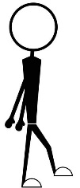
可能的创新
在对用户文本内容的特征提取过程中，引入语义的概念。
在计算相似度过程中，加入时间和情感因素。
在大数据下，对用户的内容进行有效的处理和分析。能够做到对用户的实时性推荐。

Slide 19
针对用户的文本数据进行提取，根据时间，分别提取用户最近一段的文本。
对每天的文本进行提取若干关键词和情感词
把上述提取的词作为用户的标签
分配权重并计算用户相似度，距离当前时间越近，权重越大。
若用户的相似度大于阈值δ，则对情感词进行比对。

